Slide 1
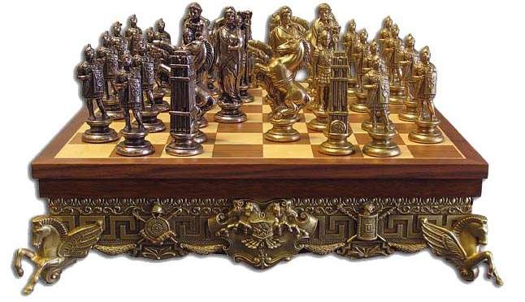
Шахматы
Презентацию выполнила
тренер-преподаватель МБУ ДО ДЮСШ
Чаплыгинского муниципального района
Шатохина Елена Игоревна
2023 год

Slide 2
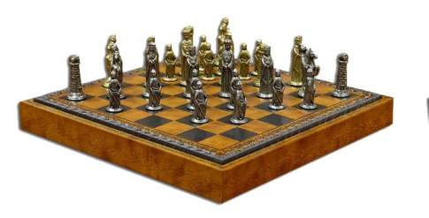
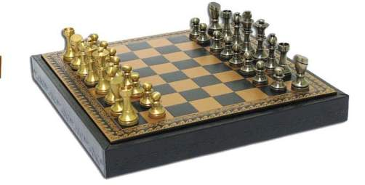




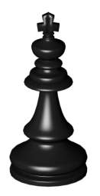

Правила игры
Расстановка фигур
источники
Шахматные фигуры
(кликни по фигуре)

Slide 3
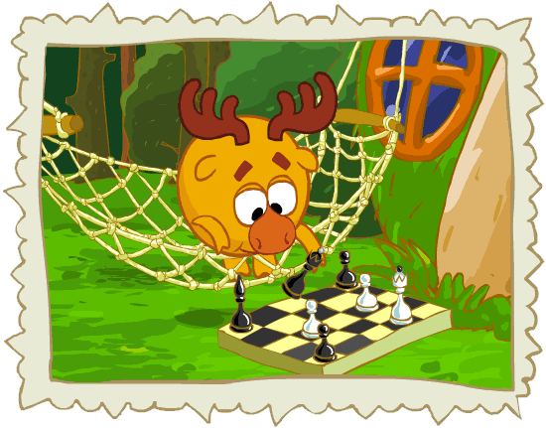
Основные Правила игры
На одном шахматном поле может стоять только одна шахматная фигура.
«Взять» фигуру соперника – значит убрать её с доски, а на её место поставить свою фигуру.
Тронул – ходи.

Slide 4

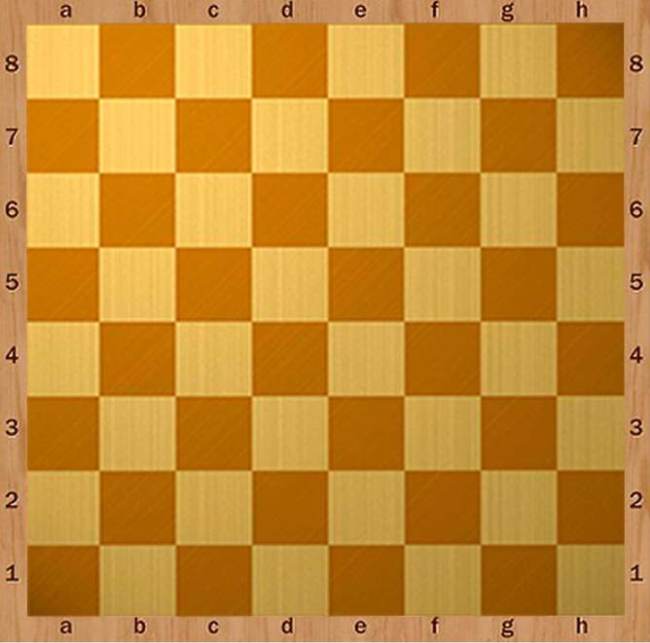















Расстановка фигур
горизонталь
вертикаль
диагональ

Slide 5

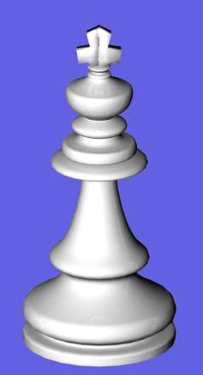


Король
Это самая главная фигура, все остальные фигуры работают на её защиту

Slide 6
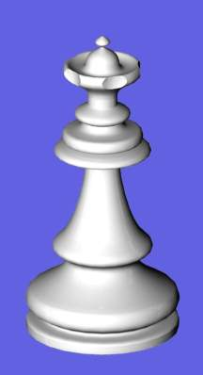
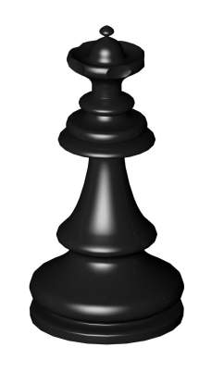
ферзь
Это самая сильная фигура.

Slide 7
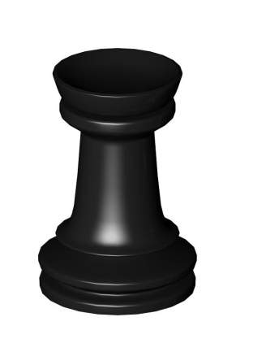
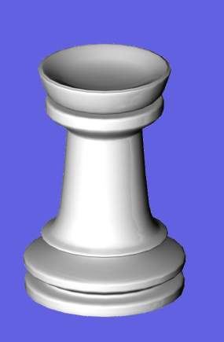
ладья
Это самая прямолинейная фигура.

Slide 8
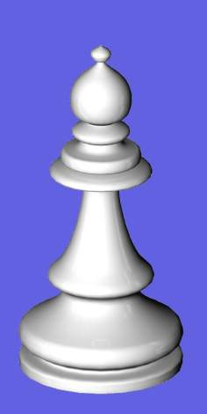
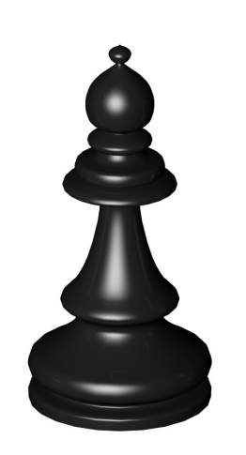
слон
Это самая верная одному цвету фигура.

Slide 9
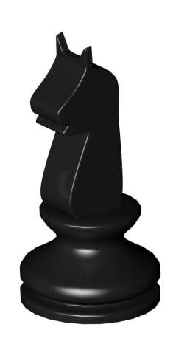
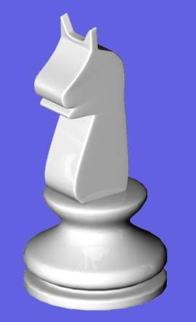
конь
Это самая прыгучая фигура.

Slide 10
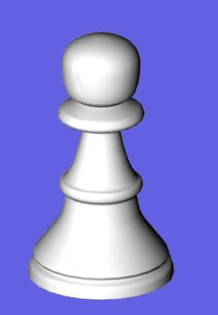
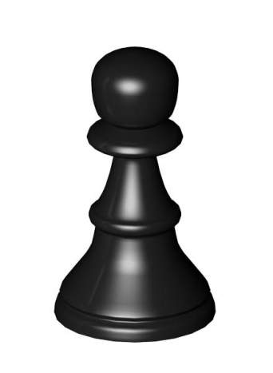
пешка
Это самая целеустремлённая фигура.

Slide 11
Впиши «адреса» шахматных фигур

Slide 12
Ход конём
При помощи мнемонического стихотворения нарисуй путь коня,
проходящего через все шахматные поля только один раз.
Алеет Осень Ценными Дарами,
Еще Один Животворящий День.
Хлеба Червонят Желтыми Шнурами,
Хрустальных Вод Философична Сень.
Два Вечера Цеплявшиеся Шишки
Артист Писал, Бездонна Синева.
Дорожный Шлак Целуют Червячишки,
Еще Покрыта Флоксами Трава.
Дымится Чай Эффектней Шоколада,
Фарфоры Чашек Достаются Трем,
Блондинке Девушка Дана Отрада
Форшмак Делить Холодным Острием.
Жена, Толкая Хилую Подругу,
Желает Сняться Этим Выходным,
Ценя Сама Арктическую Вьюгу,
Бросает Шар Арбуза Четверым.
Цикад Пяток, Едва Чревовещая,
Дарует Дрему Фикусам Окна.
Хотя Довольны Жаждавшие Чая,
Хозяин Шумно Жертвует Вина.
Фокстротами Шесть Девушек Пленились,
Эстрадных Танцев Фантастичней Па,
Едва Ступающий Цыпленок Вылез,
А Селезень Блуждающий Пропал.
Алеет Тело Бронзовой Осины,
Царит Теней Ажурная Длина.
Беззвучней, Чем Автомобиля Шины,
Болоту Ветер Дарит Семена.
Фонарь Восьмью Химерами Сияет,
Жук Прилетает, Хлопая, Туда.
Желанна Осень, Если Довершает
Ценнейший Отдых Бодрого Труда.

Slide 13
Расставь ферзей
Математик Гаусс доказал, что есть 92 способа расстановки на доске восьми
ферзей, чтобы они не били друг друга . Найди несколько таких расстановок.
При помощи фломастера зарисуй их.

Slide 14
Почему ничья?

Slide 15
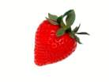




Игра «Съешь клубничку»
Нарисуй путь ладьи до клубнички, минуя грибы

Slide 16
Игра «Съешь клубничку»
Нарисуй путь пешки до клубнички

Slide 17
Мат в три хода
Поставь мат чёрному королю в три хода.
Первыми ходят белые.

Slide 18
Источники содержания
Абрамов С. П.. Барский В. Л. Шахматы: первый год обучения. Методика проведения занятий. Москва, ООО«Дайв», учебное пособие, 2009г.
Авербах Ю. Л., Бейлин М. А. ШАХМАТНЫЙ САМОУЧИТЕЛЬ, Москва, Издательство «Советская Россия», 1970г.

Slide 19
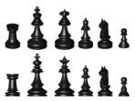
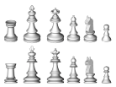

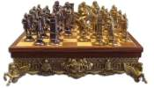







Источники изображений
http://rastrovyi-klipart.gstarua.com/rastr-misc/17747-shahmaty-shahmatnye-doski-shahmatnye-figury.html
http://www.wordassociations.ru/pictures?hl=ru&id=portablejim-Chess_tile_-_King
http://www.wordassociations.ru/pictures?hl=ru&id=portablejim-Chess_tile_-_Queen
http://www.wordassociations.ru/pictures?hl=ru&id=portablejim-Chess_tile_-_Bishop
http://www.wordassociations.ru/pictures?hl=ru&id=portablejim-Chess_tile_-_Knight
http://www.wordassociations.ru/pictures?hl=ru&id=portablejim-Chess_tile_-_Rook
http://www.wordassociations.ru/pictures?hl=ru&id=portablejim-Chess_tile_-_Pawn

Slide 20



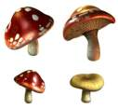
http://www.clker.com/clipart-writing-using-a-feather-and-ink.html
http://8.wayy.ru/photo/otkrytki/pozdravljaju/besplatnye_otkrytki_s_dnem_shakhmat/12-0-122
http://hdimg.ru/photo/hd_oboi_zastavki_fon/shakhmatnaja_doska/1-0-5896
http://berrycook.ru/yagodi/drugie-yagodi/yagodi-krasivie.html
http://omnopol.ru/kliparty-rastrovye/eda-i-napitki-rastr/5450-risunki-gribov-skachat-besplatno-krasivye-kartinki.html

